Slide 1
周期股
钱军辉

Slide 2
内容
引论
案例分析
  集运股
  石油股
  锂矿股
小结
Notes:
其他可以讨论的周期股：联邦制药/川宁生物，券商，煤炭，电力

Slide 3
什么是周期股？
公司盈利状况跟经济周期或行业周期高度相关，如银行（经济周期）、券商（股市周期）、能源、航运、造船等等。
利润驱动包括
  主营产品/服务价格变化
  主要成本变化
  销售量变化

Slide 4
为什么有周期
供给产能周期性变化
  资本开支转化为实际产能的时滞
需求周期性变化
价格
资本开支
实际产能

Slide 5
周期长度的影响因素
产能扩张的技术难度
产能扩张的环保限制
国家产业政策

Slide 6
周期股的估值
公司盈利波动幅度超过股价
  估值指标误导：如PE在周期顶部很低，周期底部很高。
EPS
P

Slide 7
周期股交易原则
周期股一般没有长期投资价值，只有“炒作”价值。
  需要行业信息、市场经验
  需要设定“止损线”
对某些行业，周期长短可以进行分析
  如航运，可以依据造船交付时间判断运价弹性。
周期上行时，不要低估股价行情。
业绩爆棚卖出后，不要买回。
林奇：
You can't go to sleep holding cyclical stocks for a decade and expect to be richly rewarded. The rich rewards are in growth stocks and special situations.

Slide 8
内容
引论
案例分析
  集运股
  石油股
  锂矿股
小结
Notes:
其他可以讨论的周期股：联邦制药/川宁生物，券商

Slide 9
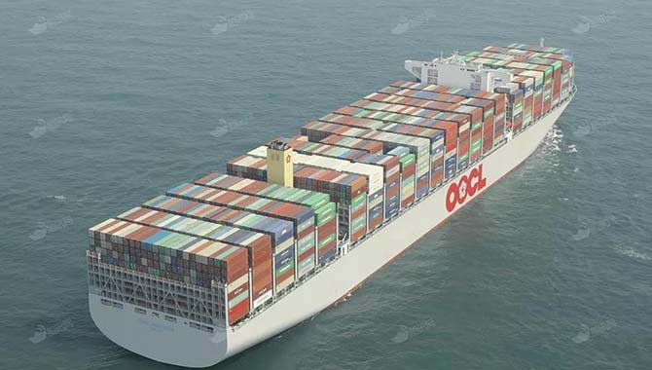
集装箱航运
集装箱Container远洋运输是历史创举，大幅降低跨境物流成本。
  海运三大细分行业（干散货运、油运、集运）中最年轻。
集运主要运输：纺织、机电设备等制成、半制成品等。

Slide 10
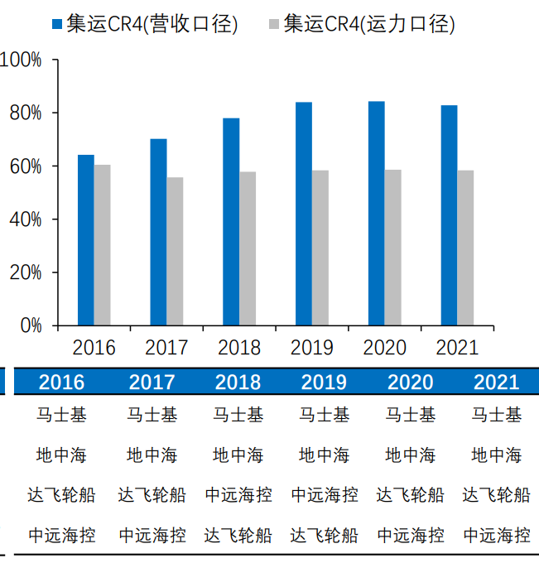
行业格局
行业竞争格局：货主分散、承运人集中。
  前4约占营收80%。
班轮运营，进入门槛高。
船只从订单到交付需要2-3年，短期供给弹性低。

Slide 11
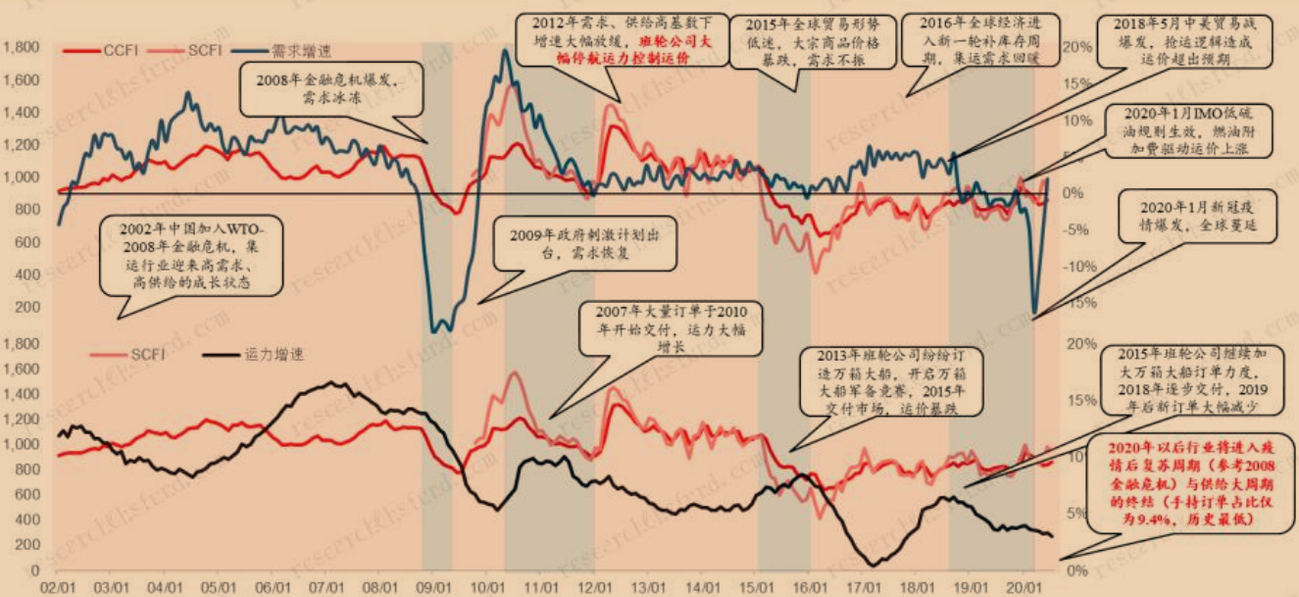
2002-2020周期变化

Slide 12
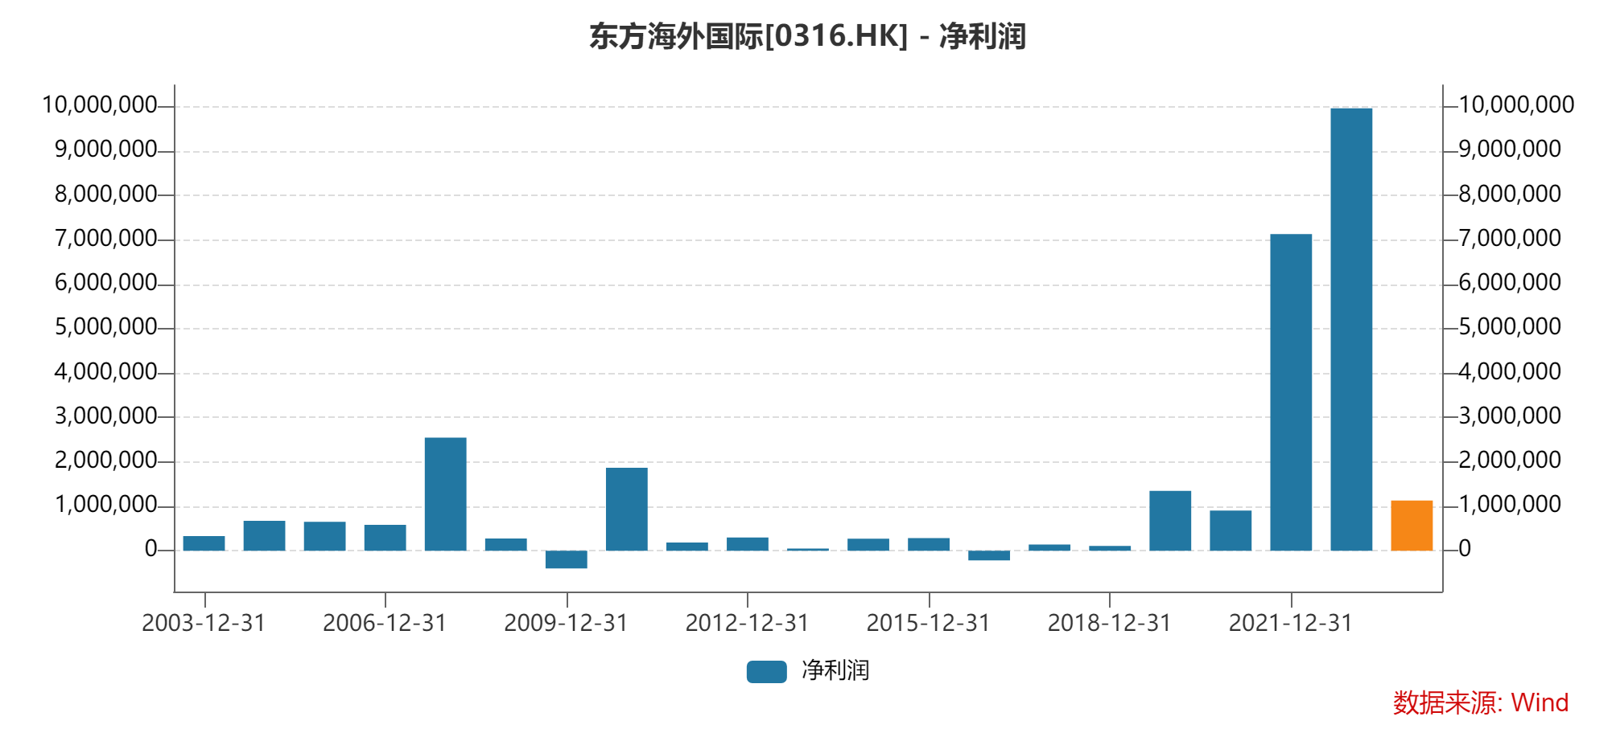
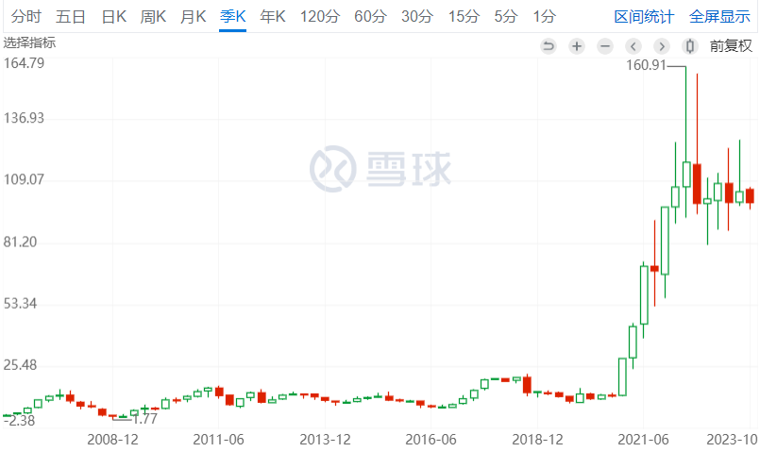
集运股
成本稳定，营收随运价大幅波动，公认周期之王。

Slide 13
疫情如何催生集运股行情
“中国制造”的需求放大
  欧美的财政和货币刺激
  疫情对全球供应链的冲击
  2020-2021中国制造独善其身
  欧美民众网购激增
集运运能受限于港口拥堵、集装箱短缺、运河堵塞等。

Slide 14
中远海控

Slide 15
股价和估值

Slide 16
东方海外国际

Slide 17
股价和估值

Slide 18
内容
引论
案例分析
  集运股
  石油股
  锂矿股
小结
Notes:
其他可以讨论的周期股：联邦制药/川宁生物，券商

Slide 19
原油价格

Slide 20
原油价格的决定因素
供给侧
  OPEC生产计划
  页岩油产能
  伊朗、俄罗斯、委内瑞拉等国的经济制裁
  中东政治军事风险
需求侧
  全球经济形势
  库存水平（包括美国战略储备油库）
  美元指数

Slide 21
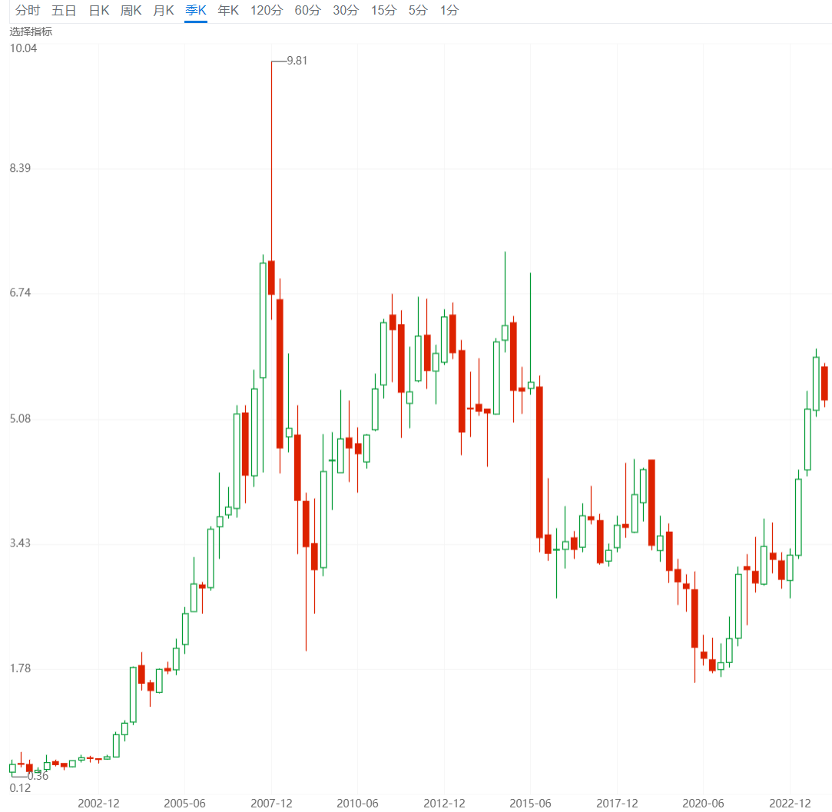
巴菲特的中石油交易
2002-2003年，巴菲特以4.88亿美元买下1.3%的中石油H股（对应市值370亿美元）。
  PE = 6.2, PB = 0.9.
  油价在20-30美元每桶。
  因为中国经济崛起，需求旺盛。
  巴菲特和芒格给中石油的估值是1000亿美元。
2007年，以40亿美元全部卖出。
  油价超过90美元每桶。
  中石油市值上升到2750亿美元，估值赶上其他国际油企。
卖出
买入
Notes:
In 2007 letter (page 16):
We made one large sale last year. In 2002 and 2003 Berkshire bought 1.3% of PetroChina for $488 million, a price that valued the entire business at about $37 billion. Charlie and I then felt that the company was worth about $100 billion. By 2007, two factors had materially increased its value: the price of oil had climbed significantly, and PetroChina’s management had done a great job in building oil and gas reserves. In the second half of last year, the market value of the company rose to $275 billion, about what we thought it was worth compared to other giant oil companies. So we sold our holdings for $4 billion.
中石油。巴菲特第一次买入中石油H股的时间是2003年4月份，我们把中石油2002年的年报数据拿出来分享一下。根据中石油00857 2002年报，中石油的PE是6.2倍，PB为0.9，ROE为14.8%。不能说这个这个经营数据是严重低估的。巴菲特在2007年的年报中提到，他和芒格认为中石油的市值至少值1000亿美元，而2003年初中石油的市值是370亿美元。
对巴菲特投资中石油的分析报告是很多的。我还有看到有些分析师用中石油探明的石油储量，减去未来的生产费用，开发费用，所得税支出，得出未来的净现金流量，然后折现出来中石油现在的价值。这样复杂的计算模式，可以参考一下，但如果根据这个估值来下注就麻烦了。
2003年，石油价格在25-30美元每桶，1999到2003年石油价格横盘了四年。中国等新兴国家的石油需求越来越大，原油价格上涨的概率远远大于下跌的概率。我一直强调分析一家具体的公司，一定要放到时代大背景里面。离开了这个时代大背景，任何分析给人一种盲人摸象的感觉。作为投资老江湖的巴菲特和芒格，肯定看到了这个石油的价格未来上涨的概率远大于下跌的概率。从2003年开始，石油价格一路走高，并在2007年破百美元，到达阶段性的高点。
典型的周期股，并且买到了石油价格周期的底部，根据油价未来的走势来下注才是巴菲特买入中石油最重要的原因。
我们重新设想一下，如果来到2008年，石油的价格来到120美元每桶，也就是石油价格来到了周期顶部。一家PE为6.2，PB为0.9的石油公司还是好的下注对象吗？这可能就要打一个大大的问号了
https://xueqiu.com/2105875935/264022443

Slide 22
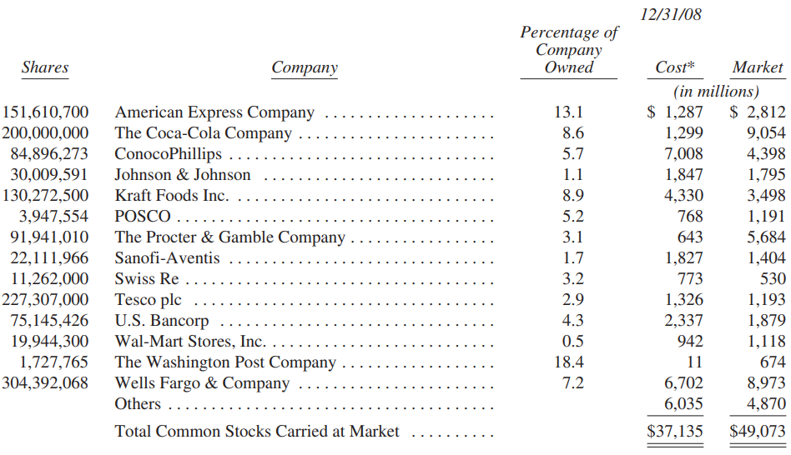
巴菲特的康菲石油交易
巴菲特在2006年首次买入康菲石油 (ConocoPhillips).
2008Q2-Q3又大幅增持，总成本超过70亿美元。
2008年末，所持市值跌至44亿美元。
2008Q4开始卖出，2009年实现亏损15亿美元。
Notes:
In 2008 letter:
But there’s another less pleasant reality: During 2008 I did some dumb things in investments. I made at least one major mistake of commission and several lesser ones that also hurt. I will tell you more about these later. Furthermore, I made some errors of omission, sucking my thumb when new facts came in that should have caused me to re-examine my thinking and promptly take action.
I told you in an earlier part of this report that last year I made a major mistake of commission (and maybe more; this one sticks out). Without urging from Charlie or anyone else, I bought a large amount of ConocoPhillips stock when oil and gas prices were near their peak. I in no way anticipated the dramatic fall in energy prices that occurred in the last half of the year. I still believe the odds are good that oil sells far higher in the future than the current $40-$50 price. But so far I have been dead wrong. Even if prices should rise, moreover, the terrible timing of my purchase has cost Berkshire several billion dollars.
In 2009 letter:
In 2009, our largest sales were in ConocoPhillips, Moody’s, Procter & Gamble and Johnson & Johnson (sales of the latter occurring after we had built our position earlier in the year). Charlie and I believe that all of these stocks will likely trade higher in the future. We made some sales early in 2009 to raise cash for our Dow and Swiss Re purchases and late in the year made other sales in anticipation of our BNSF purchase.
An article about this failure:
https://www.fool.com/investing/general/2014/09/14/lessons-from-this-huge-warren-buffett-failure.aspx

Slide 23
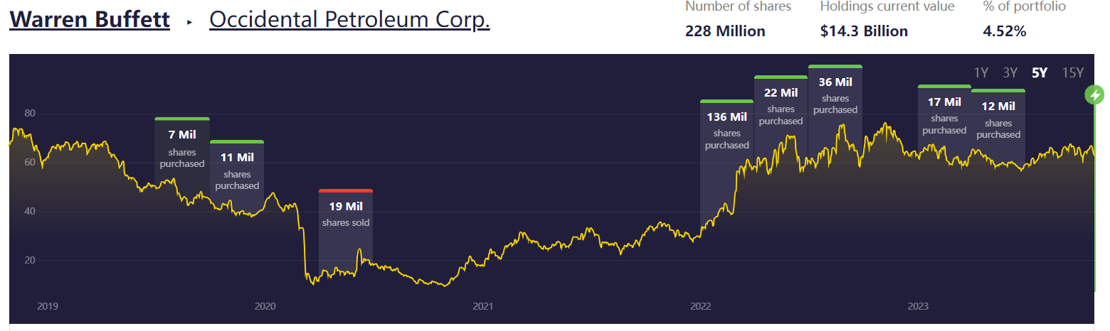
巴菲特的西方石油（OXY）交易

Slide 24
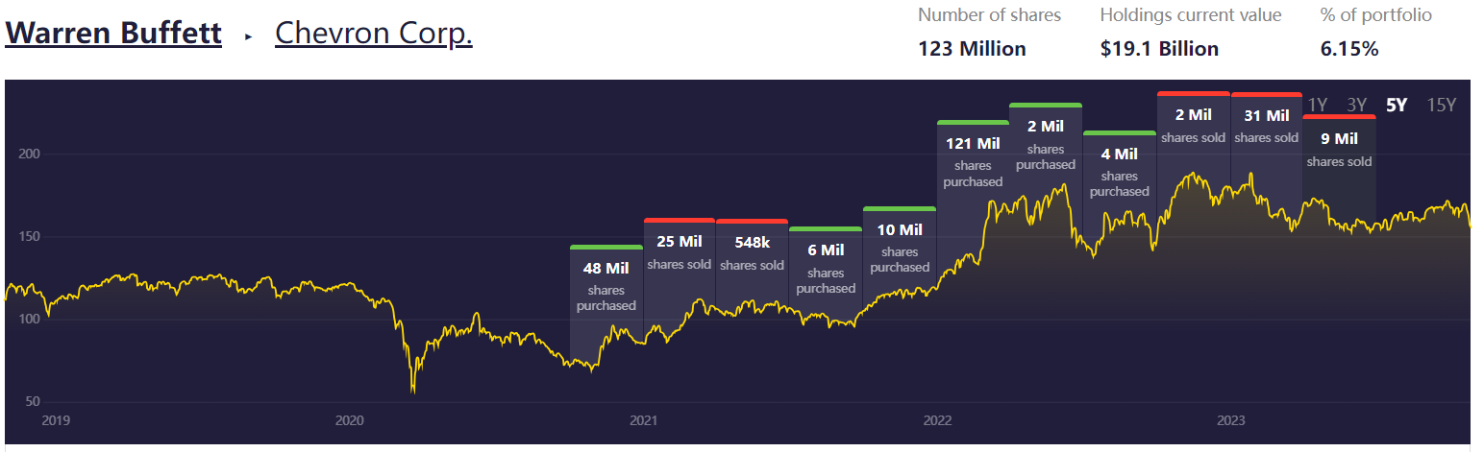
巴菲特的雪佛龙交易
Notes:
2023.10.28: Warren Buffett's position in Chevron is currently worth $19.1 Billion. That's 6.15% of their entire equity portfolio (5th largest holding). The investor owns 6.23% of the outstanding Chevron stock. The first Chevron trade was made in Q4 2020. Since then Warren Buffett bought shares five more times and sold shares on five occasions. The stake costed the investor $15.4 Billion, netting the investor a gain of 24% so far.

Slide 25
OXY基本面分析
盈利能力和质量
  毛利率、净利率、ROIC
  自由现金流/净利润
估值
  市盈率、市净率
  自由现金流/市值
杠杆率和资本管理
油价周期位置

Slide 26
盈利能力和质量
毛利率、净利率、ROIC
自由现金流/净利润比例

Slide 27
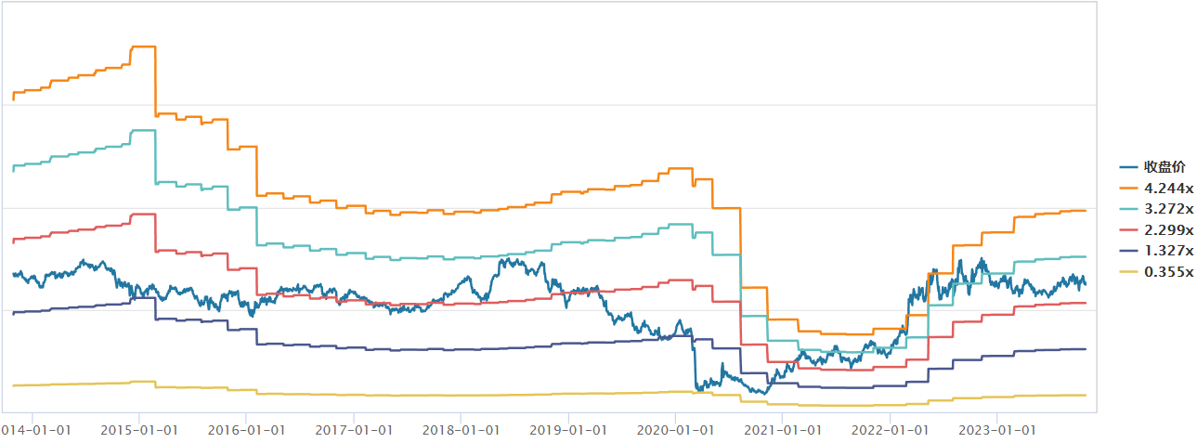
估值
市盈率 = 9.4
市净率 = 2.69
自由现金流/市值 = 15%

Slide 28
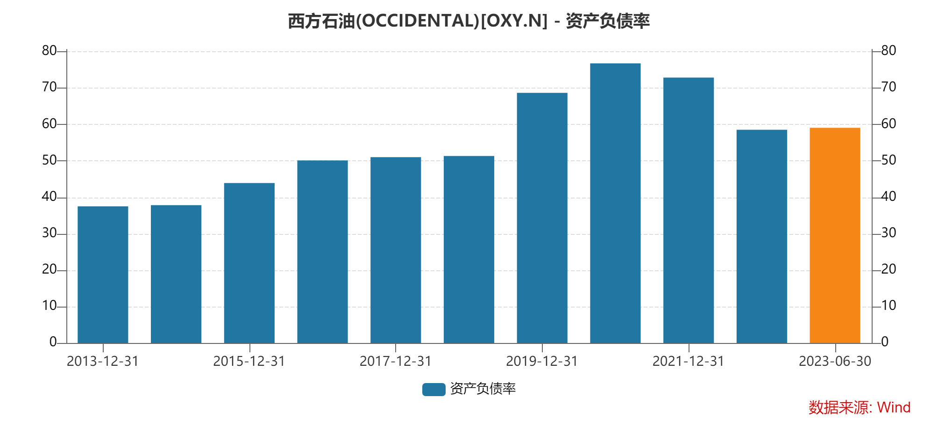
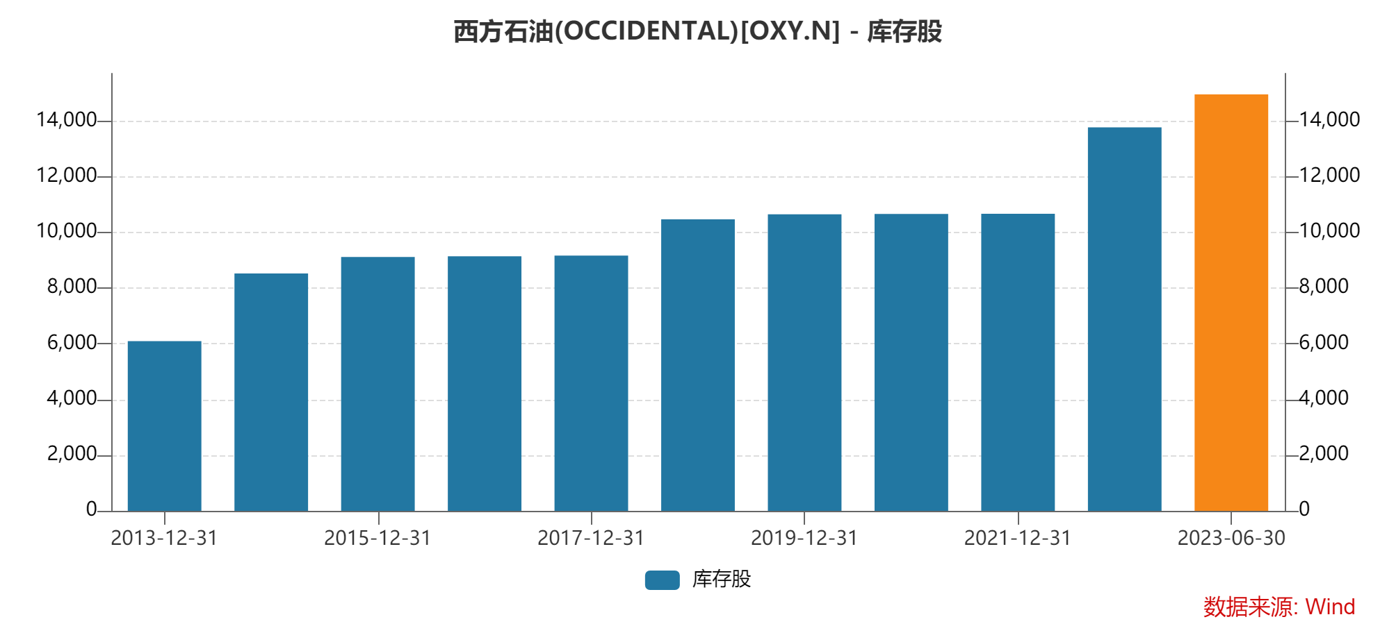
财务杠杆和资本管理
2021年开始减杠杆。
2022年开始加大回购力度。
  2022年：30亿美元
  2023年：30亿美元
  正筹划回购优先股
分红收益率=1.1%.
(2022分红+回购)/市值> 7.5%
Notes:
During the fourth quarter of 2022, Occidental completed its
$3.0 billion share repurchase program. In February 2023, the Board authorized a new share repurchase program of up to
$3.0 billion of Occidental’s shares of common stock. Occidental anticipates that a higher percentage of excess free cash
flow is expected to be allocated to shareholder returns in 2023 with the intention to begin redeeming the preferred stock.
Occidental’s preferred stock includes a mandatory redemption provision that obligates Occidental to redeem the preferred at
110% of the par value on a dollar-for-dollar basis for every dollar distributed to common shareholders above $4.00 per
share, on a trailing 12-month basis.

Slide 29
油价周期位置

Slide 30
内容
引论
案例分析
  集运股
  石油股
  锂矿股
小结
Notes:
其他可以讨论的周期股：联邦制药/川宁生物，券商，煤炭，电力

Slide 31
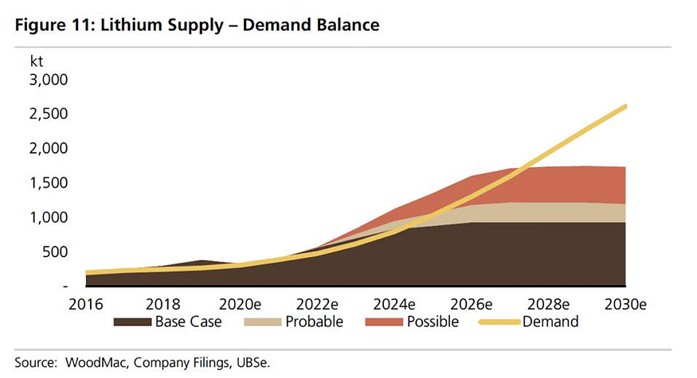
锂概念股
随着汽车电动化和新能源（储能）发展，电池用锂盐（碳酸锂、氢氧化锂等）需求有望长期上升。
地球锂元素储量巨大，但分布不均匀，开采成本较低的锂矿资源有限。
因资金、环境、能源、政策约束，开发周期漫长。
锂盐价格弹性极大，导致锂矿股（拥有锂矿石或卤水资源的上市公司）利润波动巨大。

Slide 32
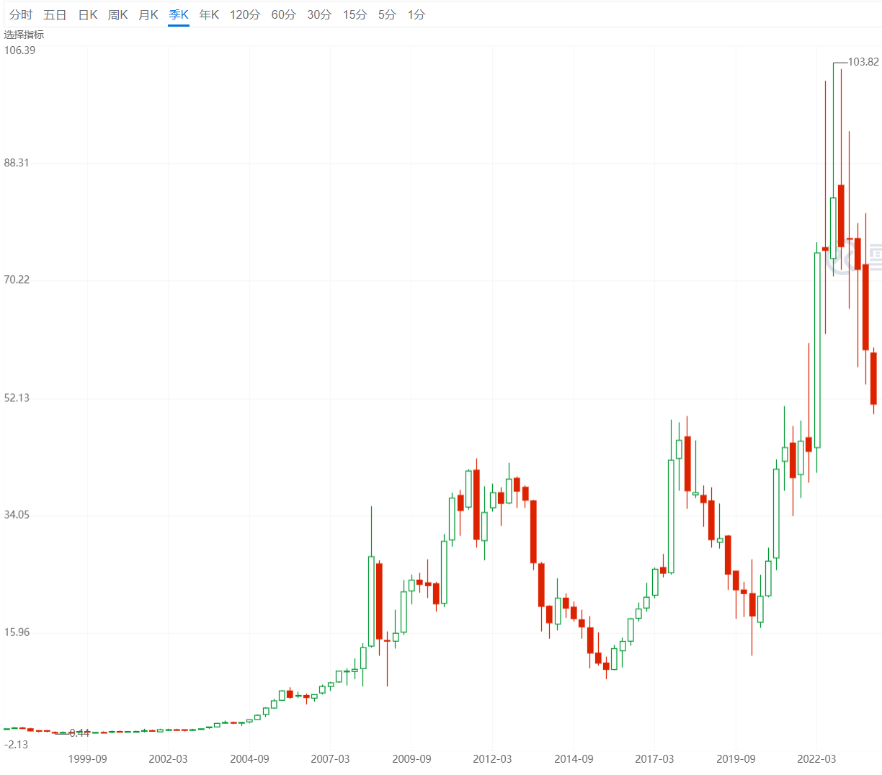
SQM股价

Slide 33
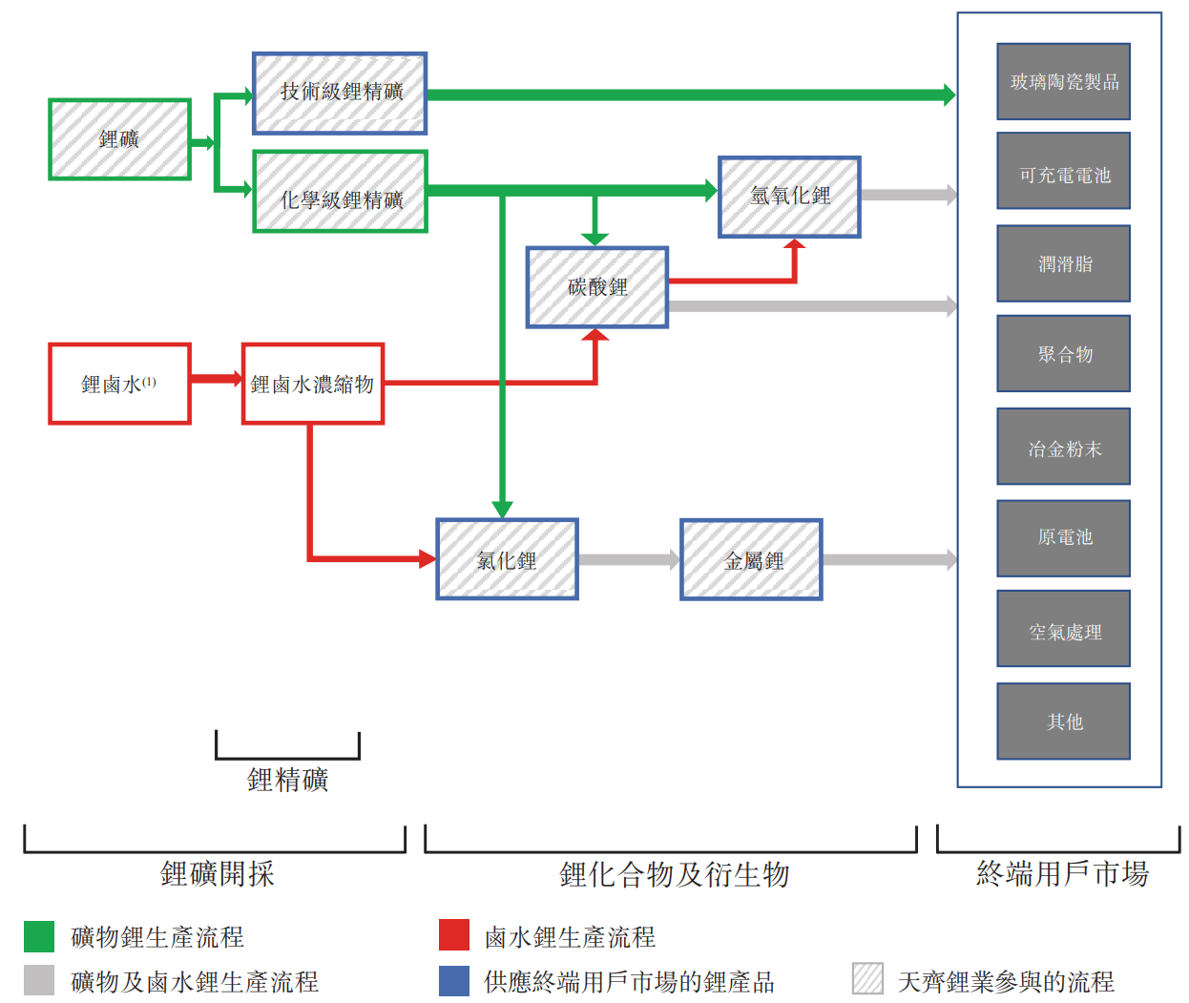
锂产业
Notes:
来自天齐锂业H 2022招股书

Slide 34
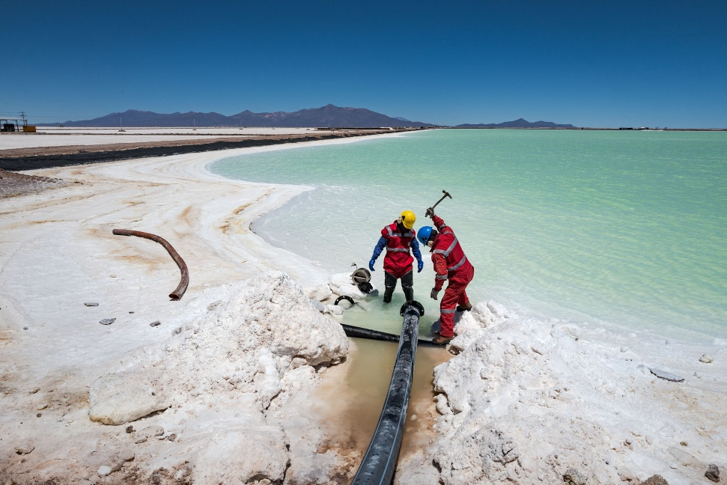
锂矿分类
锂矿石（Hard rock）：澳大利亚（49%，2020），中国（17%）。
  粉碎、分离得到锂辉石精矿（Spodumene），作为原料运到下游化工厂（中国）处理得到锂盐（如碳酸锂、氢氧化锂） 。
锂卤水（Brines）：锂三角（智利、阿根廷、玻利维亚）、中国。
  去除杂质、提纯、化学反应、结晶得到锂盐。
  成本低，但是水资源耗费严重，生产周期长（36月）

Slide 35
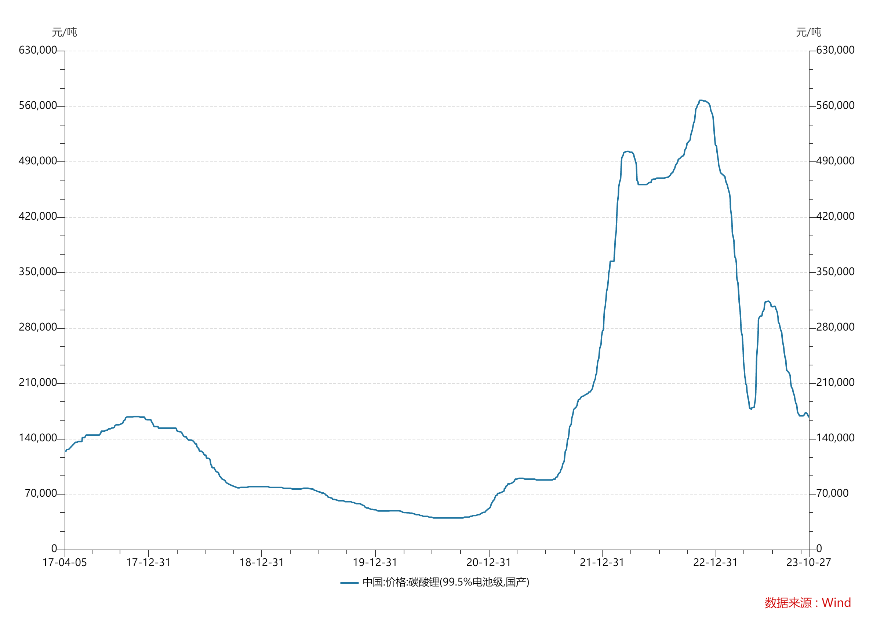
碳酸锂价格

Slide 36
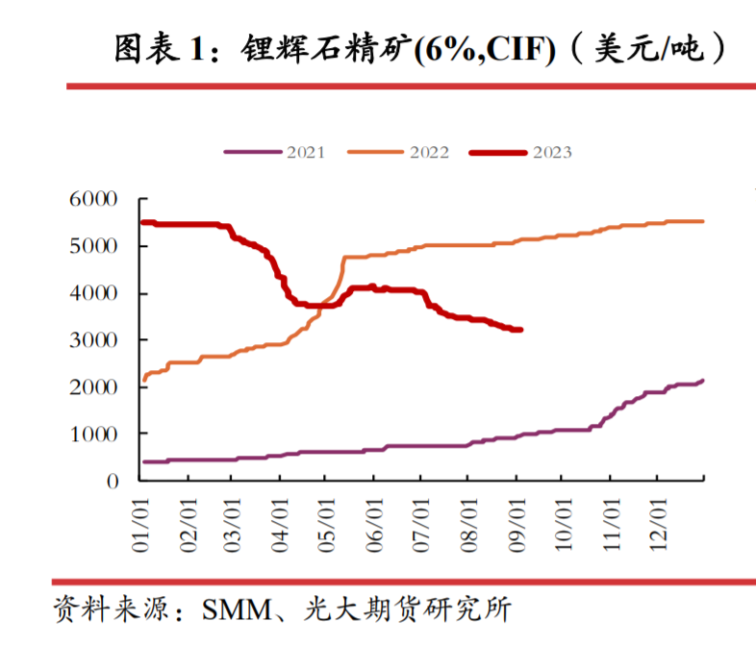
锂辉石价格
Notes:
https://www.metal.com/price/New%20Energy/Lithium

Slide 37
锂概念股
垂直一体化
  ALB、SQM、天齐锂业、赣锋锂业、中矿资源、LTHM等
（基本）纯矿
  PLS、IGO、LAC、LAAC等
其他
  盐湖股份、藏格矿业、MinRes等
Notes:
https://medium.com/prime-movers-lab/who-controls-lithium-7588d168761d
https://medium.com/prime-movers-lab/lithium-from-rocks-into-roadsters-3dadae19e715
拥有锂矿资源和锂盐产能的国内其他上市公司：盐湖股份，藏格矿业等。
中矿资源的矿在津巴布韦。

Slide 38
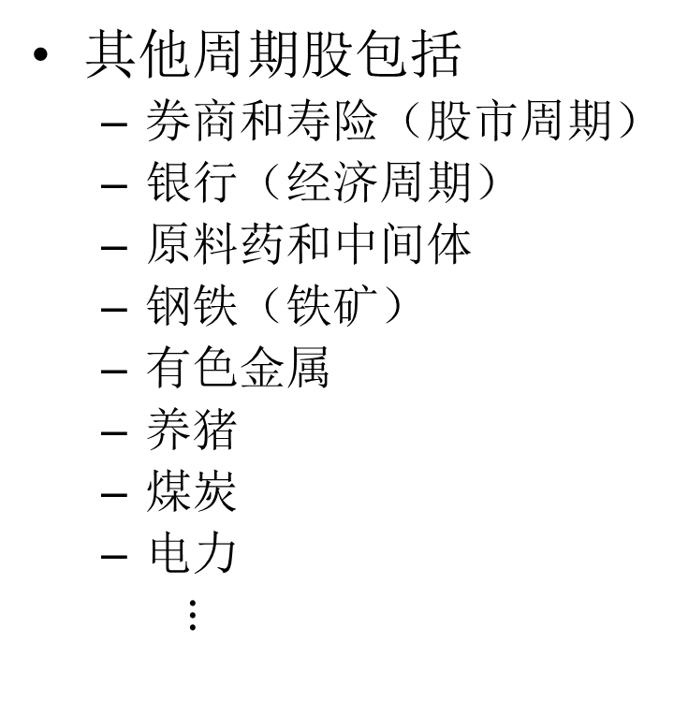
小结
其他周期股包括
  券商和寿险（股市周期）
  银行（经济周期）
  原料药和中间体
  钢铁（铁矿）
  有色金属
  养猪
  煤炭
  电力
  $⋮$
Howard Marks:
Rule #1: Most things will prove to be cyclical.
Rule #2: Some of the greatest opportunities for gain and loss come when other people forget rule #1.

Slide 39
周期股的买入
左侧
  行业下行、产能出清时开始考虑
  选择财务稳健、估值吸引人的公司
  小幅下注，行业转向后加仓
  注意这样的现象：
  公司业绩“暴雷”，但股价稳定甚至上涨
右侧
  行情起来后（基本面在改善，股价在上涨）考虑。
  关键的判断：行情持续时间。
  在回调时买入，并设置止损。
林奇：
The best time to get involved with cyclicals is when the economy is at its weakest, earnings are at their lowest, and public sentiment is at its bleakest.
Cyclicals are very forgiving. They always give you a second chance.

Slide 40
周期股的卖出
别低估股价上涨空间。
在行业繁荣、投资者兴奋、分析师踊跃时卖出。
注意这样的现象：
  业绩炸了，但股价不涨甚至下跌。
也注意这样的现象：
  股价高位震荡，但不创新高。
卖出后，别回头。
格雷厄姆：
My experience teaches me that by far the largest losses have been sustained by investors through buying securities of inferior quality under favorable general conditions.

